Slide 1
Comunicação em SD

Slide 2




Nas aulas anteriores
Arquiteturas de sistemas distribuídos
  Centralizadas: alguns nós são mais importantes do que outros
    Duas camadas (cliente e servidor)
      Exemplo: DNS, E-mail
    Três camadas
      Exemplo: Web (cliente – servidor de aplicação – servidor de banco de dados)
  P2P (Peer-to-peer): todos os nós são iguais
    Exemplo: Napster
  Híbrida: existem categorias de nós
    Exemplos: BitTorrent, Blockchain
Sockets

Slide 3
Comunicação
A comunicação é essencial em sistemas distribuídos.
Porém também existem várias formas de fazer.
A principal maneira de classificar é:
  Comunicação direta
  Comunicação indireta
Na comunicação DIRETA quem manda a mensagem tem que dizer para quem a mensagem se direciona

Slide 4
Desacoplamento
O desacoplamento é a ligação entre quem manda e quem recebe uma mensagem
O desacoplamento pode ser espacial ou temporal ou ambos
  Espacial: A mensagem é enviada mas não se sabe quem recebe
  Temporal: A mensagem é enviada mas não se sabe QUANDO ela será recebida

Slide 5
Comunicação acoplada e desacoplada
 |  | Espacial
 |  | Sim | Não
Temporal | Sim | Conversa pessoalmente | Pessoa falando em um mega-fone (quem está ouvindo?)
 | Não | E-mail / Whatsapp | Pessoa grava um áudio e vídeo e divulga na Internet

Slide 6
Comunicação direta
Principais tipos
  Requisição resposta
  Chamada de procedimento remoto
  Invocação de método remoto

Slide 7
Comunicação direta
Principais tipos
  Requisição-resposta
    Aqui temos primitivas do tipo send e receive que estabelecem comunicação direta entre dois ou mais hosts
    Exemplo: socket TCP/UDP
  Chamada de procedimento remoto
    São chamadas funções, porém algumas das funções são implementadas em hosts remotos
    Exemplo: RPC (Remote Procedure Call)
  Invocação de método remoto
    São chamados métodos de objetos porém ou os alguns dos métodos ou os próprios objetos podem estar em hosts remotos
    Exemplo: RMI

Slide 8
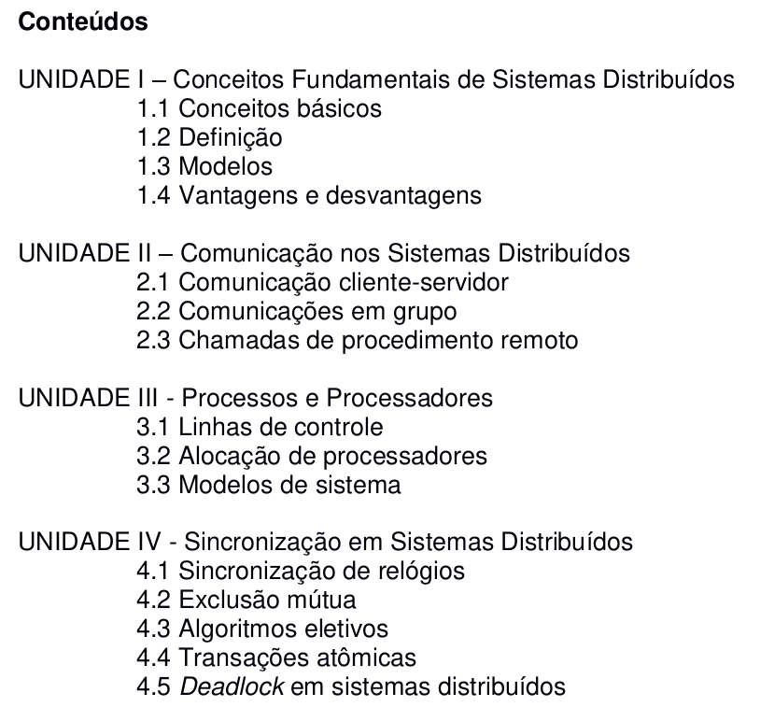

Slide 9
Avaliação
Dois trabalhos valendo cinco pontos em cada etapa

Slide 10
Conteúdo
Conceitos de sistemas distribuídos

Slide 11
Conceitos
O que é um sistema?

Slide 12
“é um conjunto de elementos interdependentes de modo a formar um todo organizado.”
  https://pt.wikipedia.org/wiki/Sistema
“A system is a group of interacting or interrelated elements that act according to a set of rules to form a unified whole.”
  https://en.wikipedia.org/wiki/System

Slide 13
E um sistema DISTRIBUÍDO?

Slide 14
“Um sistema distribuído é um conjunto de computadores independentes que se apresenta a seus usuários como um sistema único e coerente” Tanenbaum & Van Steen

Slide 15
Um mainframe com seus terminais seria um sistema distribuído?

Slide 16
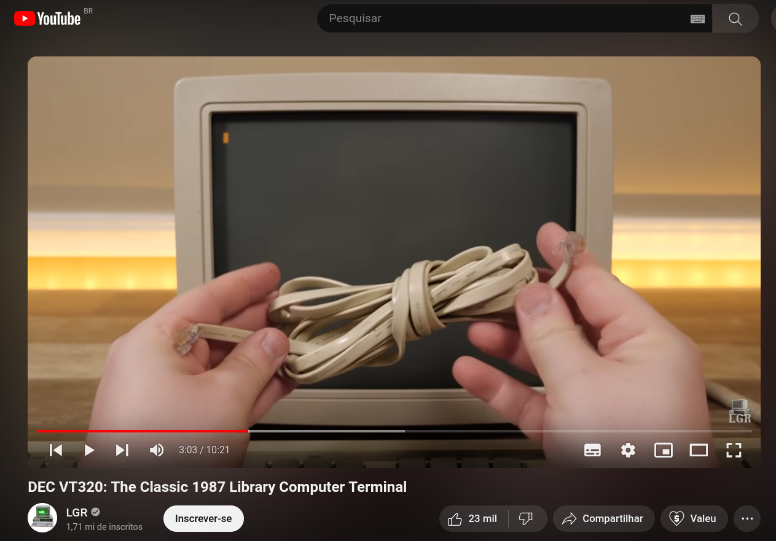
O que é um terminal?
https://www.youtube.com/watch?v=RuZUPpmXfT0

Slide 17
Um mainframe com seus terminais seria um sistema distribuído?
R: Não, pois os terminais não tem função independente

Slide 18
Exemplos de sistemas distribuídos
Armazenamento de arquivos baseado em nuvem (Google Drive, Dropbox, etc)
Aplicações de streaming (Netflix, PrimeVideo, YouTube)
Serviços de e-mail de grandes provedores (Gmail, Outlook, etc)
Hospedagem web com base em virtualização

Slide 19
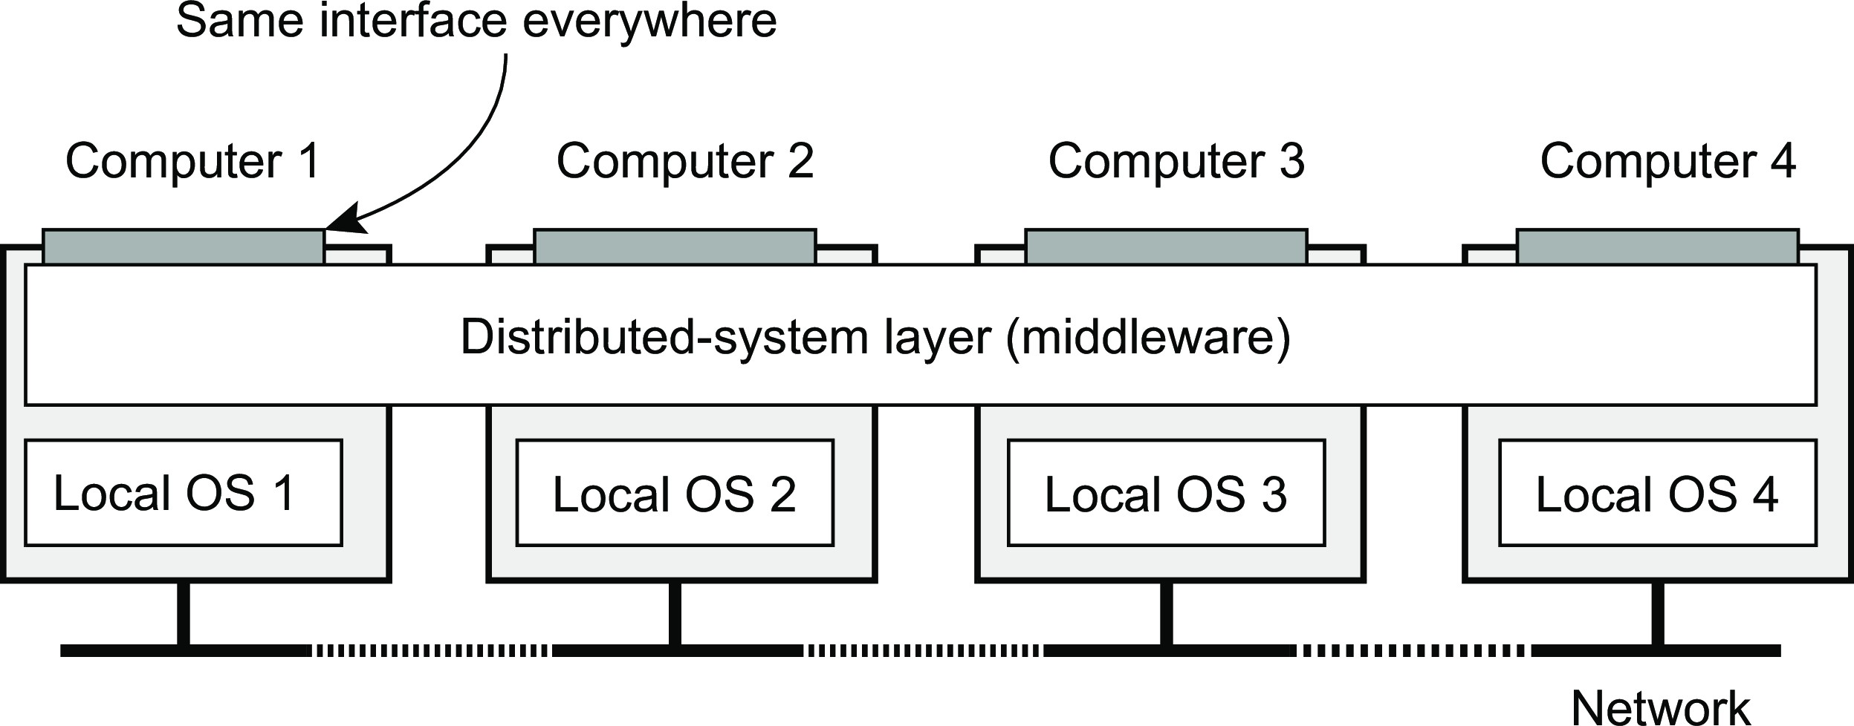
Características comuns
Os detalhes dos elementos e como eles se comunicam estão ocultos dos usuários
A expansão é relativamente fácil
Camada de middleware facilita a programação/configuração

Slide 20
Características desejáveis
Acesso a recursos de maneira controlada e eficiente
Transparência
  Acesso: como os dados são armazenados
  Localização
  Migração
  Replicação
  Concorrência
  Falha
Abertura: regras bem definidas, documentadas e passíveis de alteração
Escalabilidade: o sistema continua funcionando mesmo com aumento nas demandas

Slide 21
Tipos de escalabilidade
Tamanho: é possível atender mais usuários ou acrescentar recursos ao sistema?
Geográfica: o que acontece se os usuários estiverem a uma distância maior
Administrativa: é possível adicionar mais administradores? O sistema suporte hierarquias de permissões?

Slide 22
O problema do relógio global
Imagine um conjunto de servidores web que devem entregar um mesmo conteúdo.
  O ideal é que a carga entre eles seja distribuída para evitar sobrecarga em algum nó
  Um algoritmo simples: contar quantos usuários cada servidor atende de tempos em tempos. Se alguém está acima da média o pedido pode ser repassado para outro servidor
  Problema: quando os servidores devem comunicar aos outros a sua carga se não existe um relógio global?

Slide 23



Comunicação síncrona x assíncrona
Síncrona: totalmente dependente do tempo → um de cada vez, possivelmente de forma alternada
  Exemplo: ligação telefônica / vídeo-chamada
  Vantagem: programação mais simples → procedural
  Desvantagem: o que fazer com o remetente enquanto o destinatário não responde? E se a resposta nunca vier?
Assíncrona: cada participante responde no seu próprio tempo
  Exemplo: whatsapp / e-mail
  Vantagem: cada agente se comunica quando deseja e/ou pode
  Desvantagem:
    programação mais complicada
    O tempo total da comunicação pode ser maior

Slide 24
Replicação
Uma maneira de lidar com a escala é a replicação
Podemos replicar serviços e algoritmos … mas e os dados?
  Na maioria dos sistemas as operações de consulta são mais frequentes do que as atualizações (inserções, edições e remoções)
  Graças a isso podemos usar o mecanismo de cache, ou seja, manter temporariamente uma cópia dos dados em outro lugar
    Resolve muitos problemas mas …
    … gera outros
      Como armazenar o cache?
      Como lidar com a inconsistência?

Slide 25
Armadilhas comuns ao desenvolver sistemas distribuídos
A rede é confiável
A rede é segura
A rede é homogênea
A topologia não muda
A latência é rede
A largura de banda é infinita
O custo de transporte é zero
Só existe um administrador no sistema

Slide 26
Tipos de sistemas distribuídos

Slide 27
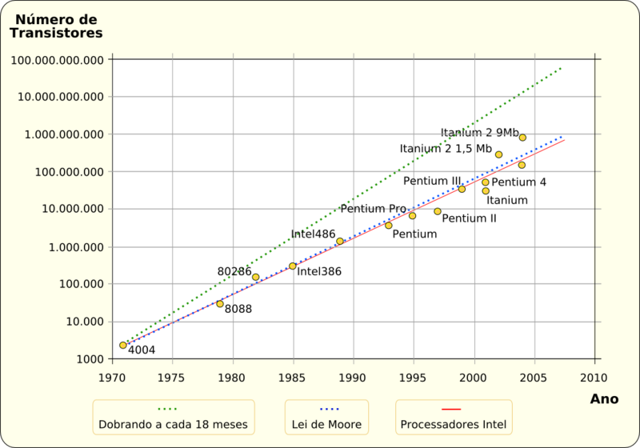
Lei de Moore

Slide 28
Tipos de sistemas distribuídos
Sistemas de computação
Sistemas de informação
Sistemas pervasivos ou ubíquos

Slide 29
Tipos de sistemas distribuídos (2)
Sistemas de computação distribuídos: ênfase em algoritmos executados em paralelos
  Pensados como alternativas aos desafios da Lei de Moore
  Exemplo típico: modelos de previsão metereológica
  Subtipos:
    Cluster: hardwares semelhantes
    Computação em grade: hardwares distintos (eventualmente geograficamente separados)
      Ex: projeto Seti@Home

Slide 30
Tipos de sistemas distribuídos (3)
Sistemas de informação distribuídos: Sistemas acessados de forma tradicional mas que no backend tem características de sistemas distribuídos
  Muitas vezes utilizados para atender à demandas empresariais
  O aspecto distribuído surge principalmente para atender as demandas de escala
  Exemplo: sistemas web

Slide 31
Tipos de sistemas distribuídos (4)
Sistemas ubíquos ou pervasivos
  Ubíquo → Aquilo que está presente em todos os locais, muitas vezes de forma invisível
  Pervasivo → Aquilo que está sempre disponível
  Sub-divisões
    Sistemas domésticos → Sistemas em ambientes domésticos
    Sistemas para tratamento de saúde → Voltadas para finalidade médica
    Redes de sensores → Sistemas baseados em dezenas de sensores que medem alguma grandeza e cujos dados agregados possuem alguma utilidade
      Ex: Como está a humidade no lado norte da fazenda?

Slide 32
Referências e imagens
“Sistemas distribuídos”, Tanenbaum & Van Steen
Imagens
  Slide 13: Captura própria
  Slide 16: Tanenbaum & Van Steen
  Slide 23: Wikipédia

